Slide 1
моделирование юбки

Slide 2
Цель нашего урока: дать понятия о форме, стиле. Научиться приемам моделирования юбки.

Slide 3
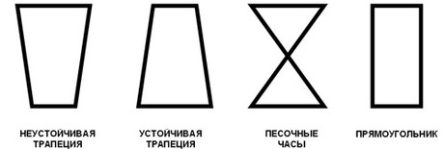
Существует четыре основных типа фигур:
• неустойчивая трапеция, • устойчивая трапеция (треугольник), • песочные часы, • прямоугольник.

Slide 4
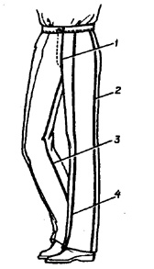
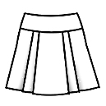
Что на ваш взгляд удобнее?

Slide 5

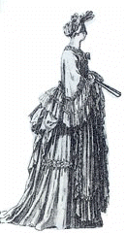
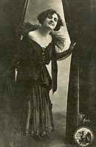

Slide 6
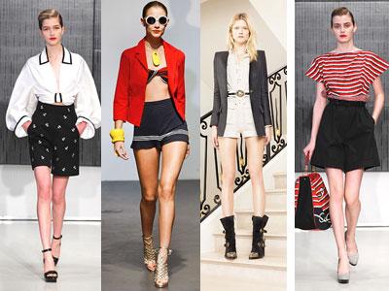

Slide 7
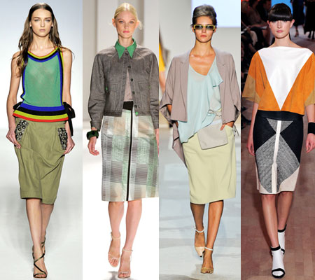
стиль «геометрия».

Slide 8
Мода этого сезона, бесспорно, мода юбок. Мини, тюльпан, карандаш - дизайнеры предлагают множество вариаций на эту тему. Какую модную юбку выбрать? Попробуем разобраться.

Slide 9

По длине юбки делятся на
Мини
Макси
Миди

Slide 10
По крою юбки можно разделить на:
Прямые
Клиньевые
Конические

Slide 11
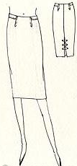
Прямые юбки, чаще всего относятся к спортивному стилю. Простой крой моделей приветствует актуальные дополнения: отстрочку в разных вариантах, шнуровку, люверсы.

Slide 12
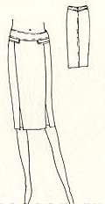
Модель, "посаженную" на кокетку, неплохо продублировать или посадить на подкладку. Юбка может быть и с разрезами, и со встречными складками - кому как нравится.
.

Slide 13
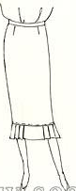
Деловой стиль (как вариант, прямой фасон юбок). "Офисная" мода вполне допускает оформление юбок складками, шлицами, шнуровками и неброской фурнитурой.

Slide 14


Slide 15
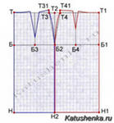
Задание 1

Slide 16

Моделирование юбки с расширением к низу
Задание 2

Slide 17

Моделирование юбки с кокеткой и расширением с верху
Задание 3

